Slide 1
php & mysql

Slide 2
ماهي الـ mysql
هي عبارة عن قاعدة بيانات مفتوحة المصدر ومجانية ومن اشهر قواعد البيانات على الويب
البيانات يتم تخزينها في جداول
الجدول عبارة عن مجموعة من البيانات المرتبطة ببعض
الجدول عبارة عن صفوف وأعمدة
الصف من الجدول يطلق عليه سجل record او row
العمود من الجدول هو عنوان للبيانات ويطلق عليه column
وتستخدم قواعد البيانات لتخزين البيانات المشتركة لفئة معينة مثل ان يكون هناك جدول خاص للعملاء وجدول خاص للموظفين وجدول خاص لأوامر البيع وجدول خاص للمنتجات.

Slide 3
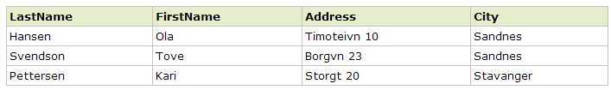
قاعدة البيانات والجداول
عادة تكون قاعدة البيانات عبارة عن جدول واحد أو اكثر
كل جدول يتم تعريفه باسم معين مثل customers او students
الجدول يتكون من صفوف واعمدة
مثال
الجدول السابق يحوي اربعة اعمدة وثلاثة صفوف او سجلات
يتم تمثيل البيانات على شكل سجلات داخل الجدول
كل سجل ينقسم الى مجموعة من الخلايا
كل خلية عبارة عن تقاطع السجل مع العمود

Slide 4
Queries الاستعلامات
يتم استيراد مجموعة من البيانات او تنفيذ بعض الاوامر الخاصة بقواعد البيانات مثل حذف جدول او انشاء جدول جديد او اضافة سجل جديد الى جدول عن طريق ما يسمى بالاستعلامات او queries
فلو اردنا ان نجلب جميع بيانات جدول الـ customers على سبيل المثال نكتب استعلاما كما يلي:
select * from customers;
الاستعلام السابق سوف يقوم بجلب مجموعة من السجلات الخاصة بالجدول customers بجميع الحقول لأننا استخدمنا العلامة * في الاستعلام والتي تعني جميع الحقول ويمكننا تحديد حقل معين بكتابة اسم الحقل بدلا عن الـ *

Slide 5
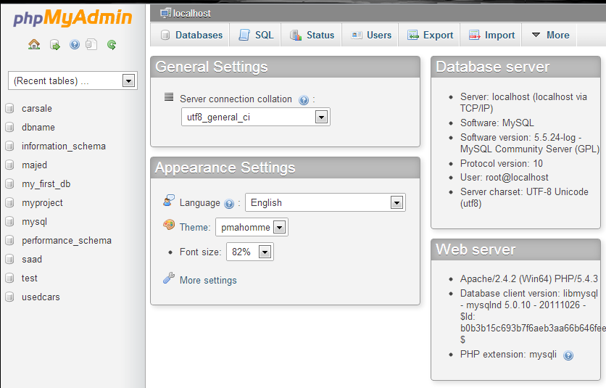
phpmyadmin
يمكن الدخول الى واجهة الـ mysql عن طريق كتابة العنوان التالي في المتصفح شرط ان يكون سيرفر الاباتشي وسيرف قاعدة البيانات mysql تعمل بشكل سليم:
http://localhost/phpmyadmin

Slide 6
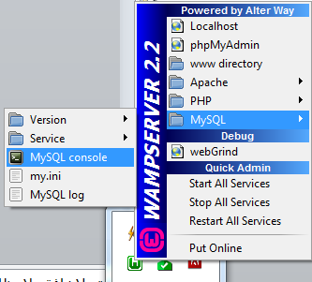
تابع
من خلال الواجهة السابقة يمكنك انشاء قواعد البيانات والجداول واضافة السجلات وحذف بعض السجلات والتعديل على البيانات بكل يسر وسهولة وذلك باستخدام الواجهات المختلف التي تسهل ذلك.
والطريقة الاخرى للدخول الى قاعدة البيانات mysql هي عن طريق شاشة الاوامر mysql console كما يلي:
ولكن لن يكون هناك واجهات كما في الطريقة
الأولى حيث يجب عليك هنا استخدام اوامر
لغة الـ mysql لانشاء قواعد البيانات والجداول
والسجلات والحذف والتعديل

Slide 7
php & mysql
للتعامل مع قاعدة البيانات mysql من خلال كود الـ php يجب عليك اولا عمل اتصال مع سيرفر قاعدة بيانات الـ mysql باستخدام دالة mysqli_connect كما يلي:
mysqli_connect(اسم السيرفر,اسم المستخدم,كلمة المرور);
اسم السيرفر او الخادم وعادة يكون localhost اذا كان الخادم محلي
اسم المستخدم عادة يكون root الا ان تم تغيره من اعدادت الـ mysql
كلمة المرور عادة تكون خالية “” الا اذا تم تغيرها فيجب وضعها هنا
اذا كانت البيانات صحيحة عندها يتم انشاء اتصال بقاعدة البيانات وهذه تعتبر الخطوة الأولى لباقي العمليات التي يمكن اجراؤها على قاعدة البيانات.

Slide 8
مثال
<?php
$con = mysqli_connect("localhost","root",'') or die(mysqli_connect_error($con));
mysqli_close($con);
?>
السطر الاول من الكود قمنا بانشاء اتصال وقمنا بتخزين مرجع لهذا الاتصال في المتغير $con
السطر الاول من الكود ايضا استخدمنا الدالة die والتي يتم تنفيذها في حالة فشل الاتصال حيث يمكننا كتابة رسالة مناسبة او استعداء دالة اخرى لطباعة رسالة الخطأ مثل mysqli_connect($con)
السطر الثاني قمنا باغلاق الاتصال باستخدام الدالة mysqli_close مع مرجع الاتصال .
لا نحتاج ان نغلق الاتصال حيث ان الاتصال سوف يغلق بشكل اتوماتيكي عند نهاية الكود ولكن اذا اردنا لأي سبب من الاسباب غلقه قبل ذلك يمكننا استخدام الدالة السابقة.

Slide 9
انشاء قاعدة بيانات
أذا اردنا ان نقوم بإنشاء قاعدة بيانات من خلال كود الـ php فيمكننا ذلك ولكن بعد ان نقوم الخطوة السابقة وهي انشاء الاتصال مع الخادم
ثم يمكن كتابة الاستعلام الخاص بانشاء قاعدة البيانات وتخزينة في متغير كما يلي:
$sql = "create database mydatabase";
لتنفيذ الاستعلام السابق نستخدم الدالة mysqli_query كما يلي:
$response = mysqli_query($con,$sql) or die (mysqli_error($con));
يفضل دائما استخدام الدالة die والدالة mysqli_error() لطباعة رسائل الخطأ في عملية الاتصال او عملية الاستعلام
الدالة mysqli_query تقوم بتنفيذ جميع الاستعلامات وتقوم بارجاع قيمة صائبة او خاطئة اعتمادا على تنفيذ الاستعلام لذلك يفضل استقبالها في متغير واستخدامها مع دالة الـ if لطباعة رسائل معينة او اتخاذ اجراء مناسب.

Slide 10
انشاء جدول
لانشاء جدول من خلال كود الـ php يجب اولا انشاء الاتصال ومن ثم تحديد قاعدة البيانات التي سوف يتم انشاء الجدول بداخلها. كما يلي:
mysqli_select_db("mydatabase") or die(mysqli_connect_error($con));
قمنا باستخدام الدالة mysqli_select_db لتحديد قاعدة البيانات التي نريد ان ننشئ الجداول بداخلها وذلك بكتابة اسم قاعدة البيانات كما هو واضح في المثال السابق.
ايضا تم استخدام الدالة die والدالة mysqli_error وذلك لطباعة رسائل الخطأ عندما يتعذر تحديد قاعدة البيانات.
بعد عملية تحديد قاعدة البيانات يتم تجهيز الاستعلام الخاص بانشاء جدول وتخزينة داخل متغير كما يلي:

Slide 11
تابع
$sql = “create table persons
(
FirstName varchar(15),
LastName varchar(15),
Age int
)";
$response = mysqli_query($con,$sql) or die(mysql_error($con));
بعد ان كتبنا الاستعلام وقما بتخزينة في متغير يمكننا تنفيذ هذا الاستعلام باستخدام الدالة mysqli_query

Slide 12
جملة الـ select
نستخدم جملة select في الاستعلام لنقوم بقراءة البيانات من جدول معين من قاعدة البيانات وذلك كما يلي:
$sql = “select * from customers”;
قمنا بتجهيز جملة الاستعلام السابقة وتخزينها في متغير ولكي نقوم بتنفيذها يجب استخدام الدالة mysqli_query كما يلي:
$result = mysqli_query($con,$slq) or die(mysqli_error($con));
تقوم الدالة mysqli_query بتنفيذ الاستعلام وتقوم بجلب البيانات اللازمة علي هيئة سجلات وتقوم بتخزينها في المتغير$result
اذا كان هناك بيانات سوف تعود بعد عملية الاستعلام ستكون $result على شكل اشبه بمصفوفة تحوي مصفوفات وهي عبارة عن السجلات.

Slide 13
تابع
ولكن لن نستطيع التعامل معها على شكل مصفوفة حقيقة الا ان نقوم بتحويل هذه السجلات الى مصفوفات باستخدام الدالة mysqli_fetch_array او mysqli_fetch_assoc كما يلي:
while($row = mysqli_fetch_array($result)){
print_r($row);
echo $row[‘fname’];
}
استخدمنا الدالة السابقة لكي نقرأ سجلا من السجلات الموجودة في المتغير $result وتحويلة الى مصفوفة في المتغير $row
استخدمنا الدوران while لكي نستمر في قراءة السجلات جميعها الى نهايتها
اذا تمت عملية قراءة السجل وتحويلة الى مصفوفة $row عندها يمكننا التعامل مع هذه المصفوفة بكل سهولة فيمكن طباعتها باستخدام الدالة print_r او طباعة احد عناصرها باستخدام الفهرس المناسب والذي هو عبارة عن اسماء الحقول التي تم الاستعلام عنها.

Slide 14
مثال
نريد قراءة اسماء جميع العملاء من جدول الـ customers وطباعة هذه الاسماء داخل قائمة نقطية :
$con = mysqli_connect("localhost","root", ",“company”) or die(mysqli_connect_error()); $sql = "select name from customers"; $result = mysqli_query($con,$sql) or die(mysqli_error($con)); echo "<ul>"; while($row = mysqli_fetch_array($result)){ echo "<li>" . $row['name'] . "</li>"; } echo "</ul>";

Slide 15
جملة where
اذا اردنا قراءة بعض وليس جميع بيانات الجدول فاننا نستخدم الجملة where مع جملة الـ select وذلك لتحديد ما هي السجلات التي نرديها فعلى سبيل المثال اذا اردنا قراءة سجلات العملاء الذين تقل اعمارهم عن 30 سنة فاننا نكتب الاستعلام باستخدام كلمة where كما يلي:
select * from customers where age < 30;
في هذه الحالة عند تنفيذ هذا الاستعلام سوف يتم جلب السجلات التي توافق الشرط المذكور مع جملة where وهو ان تكون اعمار العملاء اقل من 30 سنة

Slide 16
جملة order by
نستطيع تريب البيانات القادمة من الجدول باستخدام جملة order by وتحديد الحقل الذي من خلاله نريد ان يحصل الترتيب كما يلي:
select * from customers order by fname;
عند تنفيذ الاستعلام سوف تجد ان البيانات تم ترتيبها تصاعديا بناء على الحقل fname واذا اردنا الترتيب ان يكون ترتيبا تنازليا فنكتب الاستعلام كما يلي:
select * from customer order by fname desc;
فكلمة desc تعني تنازليا والكلمة asc تعني تصاعديا

Slide 17
جملة insert
اذا اردنا كتابة استعلام يقوم باضافة سجل جديد الى جدول فاننا نستخدم جملة الـ insert كما يلي:
insert into customers values (‘12’,’ali’,’alomari’);
اذا استخدمنا هذه الطريقة عندها يجب ادخال جميع بيانات السجل بنفس ترتيب الحقول في الجدول.
ويمكن استخدام الطريقة الاخرى والذي يمكن تحديد البيانات التي نريد ادخالها ولا يلزم الترتيب كما يلي:
insert into customers (id,fname) vlaues (‘12’,’ali’);

Slide 18
جملة الـ update
اذا اردنا التعديل في بيانات احد السجلات من جدول ما فاننا نستخدم جملة الـ update في الاستعلام كما يلي:
update customers set lname = “fahad” where id = ’12’ ;
في المثال السابق استخدما جملة update للتعديل الاسم الاخير للعميل الذي له رقم 12 كمعرف.
يجب استخدام كلمة where مع هذا النوع من الاستعلامات لكي لا يقوم بتعديل جميع بيانات العملاء لأننا اذا لم نستخدم كلمة where لتحديد العميل الذي نريد تغير بياناته سوف يقوم بتعديل جميع بيانات العملاء الاخرين فسوف تجد ان جميع العملاء اصبح لهم الاسم الاخير fahad

Slide 19
جملة الـ delete
نستطيع استخدام جملة الـ delete في كتابة الاستعلام الخاص بحذف سجل ما من جدول معين كما يلي:
delete from customers where id = ‘12’;
من خلال تنفيذ الاستعلام السابق سوف يتم حذف السجل الذي له الرقم 12 كمعرف من الجدول customers
ايضا يجب استخدام كلمة where مع هذا النوع من الاستعلامات لكي يتم حذف سجل واحد او مجموعة من السجلات ولا يقوم بحذف كافة السجلات الا اذا اردنا ذلك.

Slide 20
الجملة limit
اذا اردنا تحديد عدد السجلات التي نريد قراءتها من جدول معين فإننا نستخدم الجملة limit لتحديد عدد هذه السجلات كما يلي:
select * from customers limit 30;
في هذه الحالة سوف يقوم الاستعلام بجلب اول 30 سجل من الجدول فقط.
واما اذا اردنا جلب الثلاثين سجل الاخرى فإننا نكتب الاستعلام كما يلي:
select * from customers limit 30,30;
يفضل ايضا استخدامها مع جمل delete والـ update فاذا اردنا حذف سجل واحد فقط واردنا ان نتأكد من ذلك فإننا نكتب الاستعلام كما يلي:
delete from customers where id = ‘12’ limit 1;

